Slide 1

UNIVERSITA’ DEGLI STUDI DI PERUGIA
Scuola di Specializzazione in Medicina di Emergenza e Urgenza
Direttore Prof. Giancarlo Agnelli
“Come eseguire una ALS
(Advanced Life Support) di buona qualità”
Francesco Borgognoni

Slide 2


Slide 3

In questo reparto
non diamo appuntamenti,
riceviamo più persone contemporaneamente,
assistiamo pazienti critici anche dopo dieci ore di lavoro senza pause,
prenderemo decisioni critiche in assenza di informazioni sulla vostra storia clinica,
e ad ognuno di voi dedicheremo
solo pochi minuti

Slide 4
Benvenuti in
PRONTO SOCCORSO

Slide 5
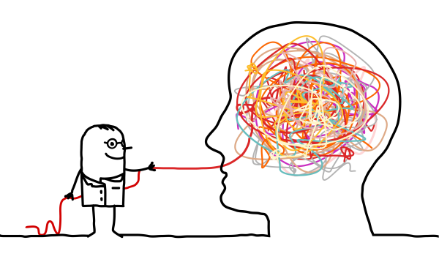
…come prendiamo le nostre decisioni…

Slide 6
Fattori
organizzativi
ed
ambientali
Elementi
clinici
e
cognitivi
DECISIONE

Slide 7
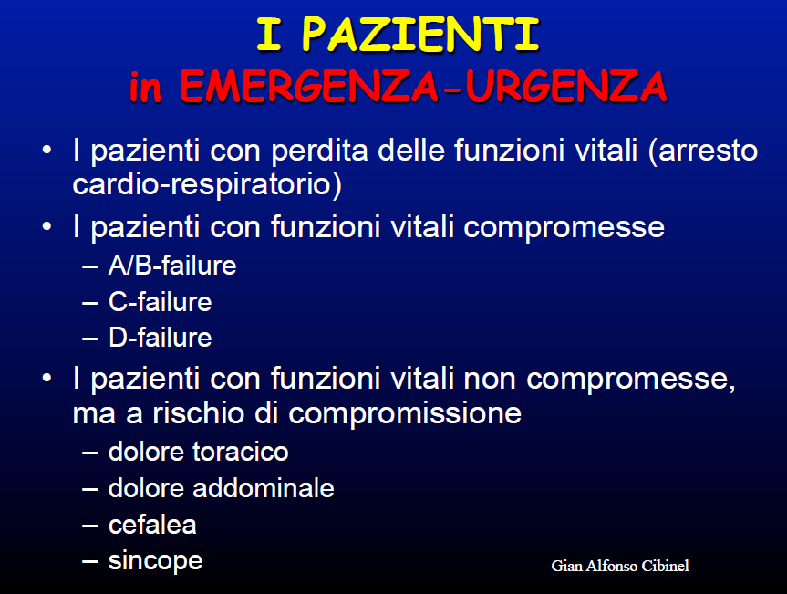

Slide 8
L’approccio ABCDE nel paziente critico
A...airway - vie aeree
B...breathing - respiro
C...circulation - circolo
D...disability – quadro neurologico
E...exposure - esposizione

Slide 9
Il Dato sull’Arresto Cardiaco
  Ogni anno negli USA si verificano 359.000 decessi per OHCA e 209.000 IHCA
  In Europa i casi di morte improvvisa sono 400.000 l’anno
  In Italia si contano 50.000 casi l’anno.
  OGNI 10 MINUTI UNA PERSONA IN ITALIA E’ COLPITA DA ARRESTO CARDIACO
Source: 2013 ERC

Slide 10
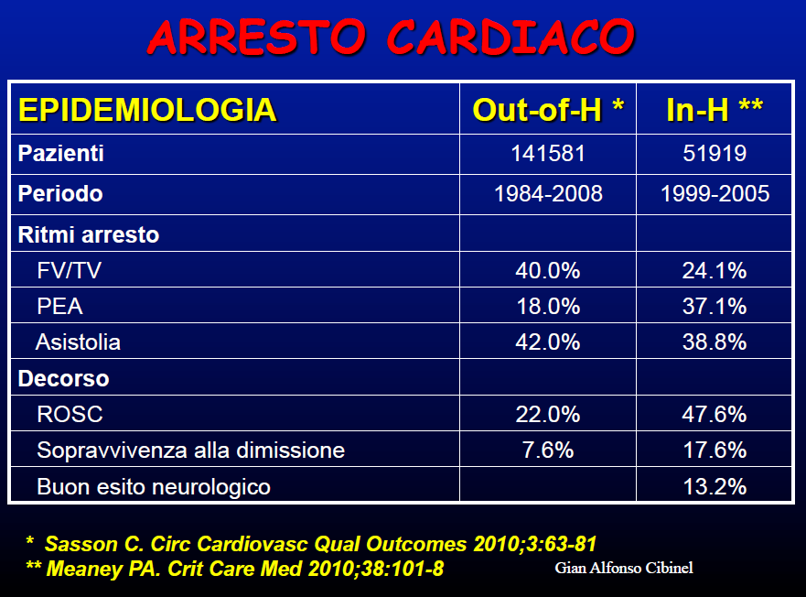

Slide 11
L’Arresto Cardiocircolatorio costituisce l’inizio della morte improvvisa
e
le prime conseguenze cliniche di questo processo sono reversibili !
Noi possiamo praticare la CPR per interrompere questo processo
insieme a trattamenti terapeutici:
Defibrillazione
Ricanalizzazione
occlusione
coronarica
Altri trattamenti…

Slide 12
Tendenze diverse:
1960’s - 1980’s Focus sulla respirazione bocca a bocca e RCP
1990’s - 2000’s Focus sulla Defibrillazione
Oggi:
riscoprire l’importanza della RCP sia in ambito di arresto intraospedaliero che extraospedaliero

Slide 13

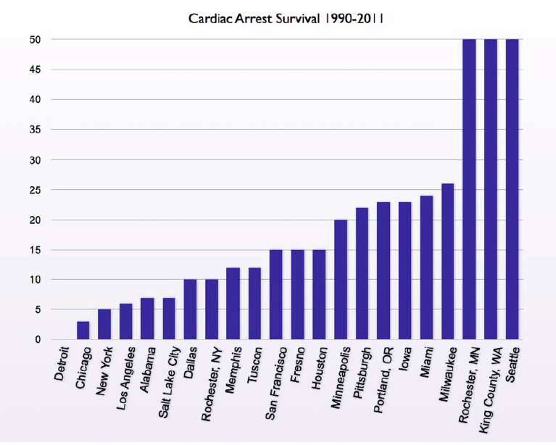
Il Dato sull’Arresto Cardiaco

Slide 14
Un grande interrogativo
COME
POSSIAMO FARE MEGLIO?
Notes:
In 40 anni perché non siamo riusciti a fare meglio?

Slide 15
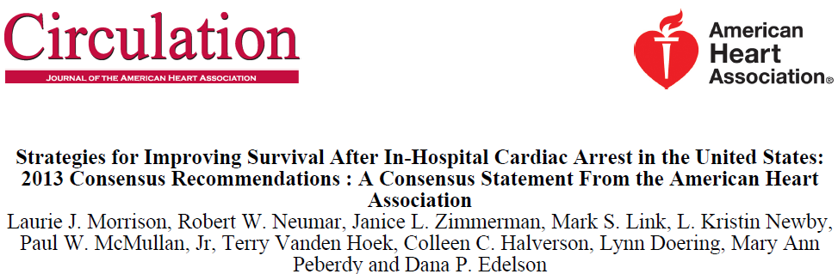
Parere degli esperti
“Migliorare il risultato clinico per IHCA richiede un cambiamento culturale che va ricercato attraverso la standardizzazione delle conoscenze, della formazione, …”

Slide 16

Parere degli esperti
“…the biggest short-term potential for increased survival will come from better utilization, organization and implementation of already known therapies.”
Lance Becker, MD
Center for Resuscitation Science
University of Pennsylvania
ECCU 2012
“…that only about 20% of what we could do is currently getting done and getting done well – so there is lots of room for improvement and low-hanging fruit for immediate implementation. Part of this is establishing a new understanding of and culture for high quality resuscitation, including staff competence and effective teamwork.”
Vinay Nadkarni, MD
The Children’s Hospital of Philadelphia
ECCU 2012
Notes:
La più grande opportunità a breve-termine per migliorare la sopravvivenza miglior utilizzo organizzazione e applicazione delle terapie che già conosciamo.
Solo il 20% di quello che si fa è fatto veramente bene. Abbiamo molte aree di miglioramento e elementi disponibili per una immediata messa in pratica. Parte di questo processo consiste in una nuova comprensione e cultura della rianimazione di qualità, includendo le competenze dello staff e l’efficacia del lavoro di squasdra-

Slide 17
A airways
Intubazione oro-tracheale
Maschera laringea
Tubo laringeo

Slide 18
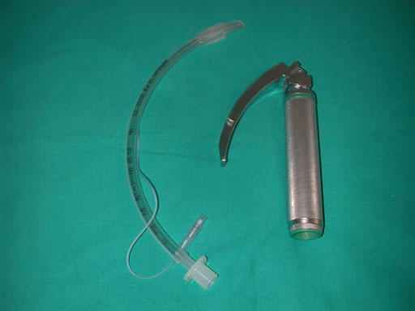

Slide 19
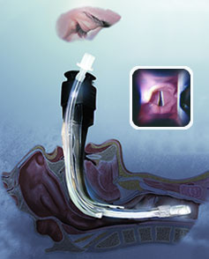
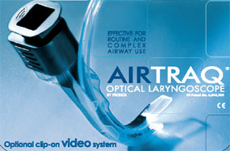

Slide 20
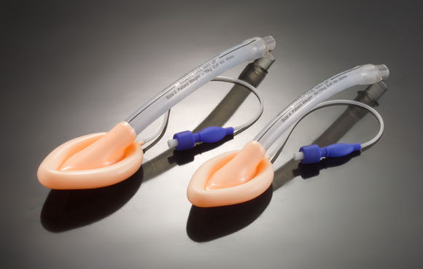

Slide 21
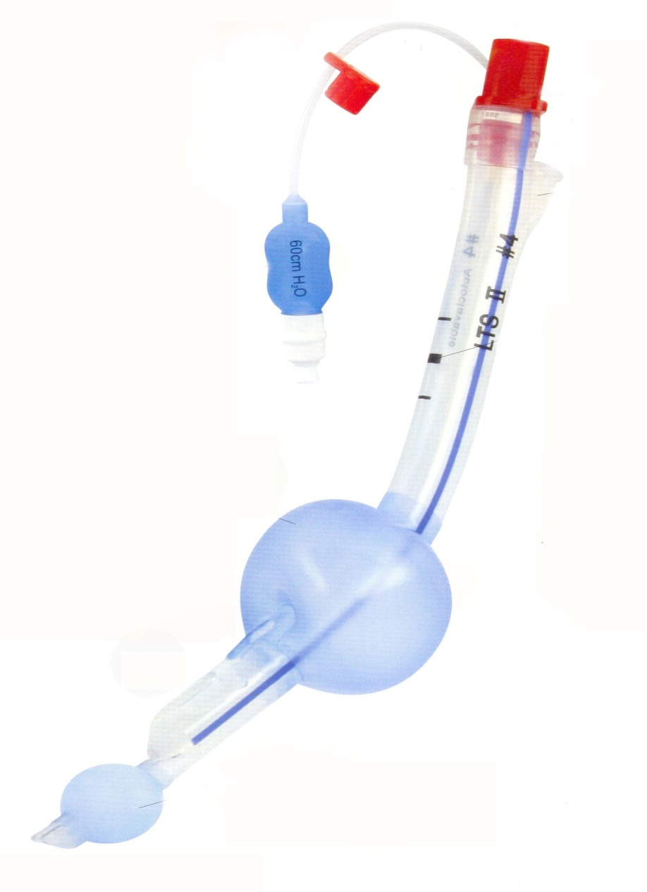
TUBO LARINGEO

Slide 22
B breathing
Corrette ventilazioni
O2 (monitoraggio)
PETCO2

Slide 23
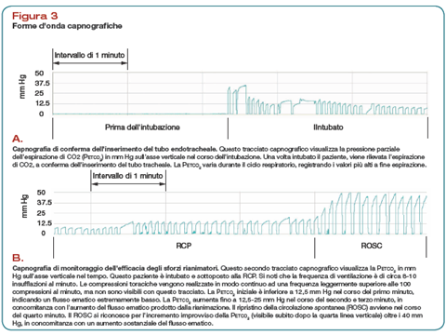

Slide 24
C circulation
QRCP
Limitare le interruzioni delle compressioni
PETCO2
Accesso venoso

Slide 25
Come ottenere una RCP di Qualità

Slide 26
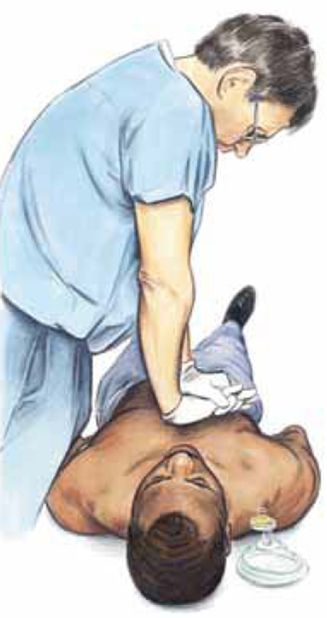
Le Conoscenze
Iniziare le compressioni entro 10 secondi dal riconoscimento CA
Spingere forte e spingere veloce
  Almeno100 compressioni per minuto
  Profondità almeno di 5 cm negli adulti
Rilascio completo del torace
Interruzioni minime
  Ridurre al minimo il tempo hands-off
Fornire aria che produca un sollevamento del torace
Evitare una ventilazione eccessiva
Notes:
Start compressions within 10 seconds of recognition
Push hard and push fast
Rate of at least 100 compressions per minute
Depth of at least 2 inches in adults
Complete recoil – no leaning
Minimize interruptions
Chest compression fraction: Percentage of total CPR time that compressions were performed; minimized hands-off time
Give effective breaths that produce chest rise
Avoid excessive ventilation

Slide 27
Le Evidenze Scientifiche

Slide 28
Studi Clinici
  «Chest Compression Fraction Determines Survival in Patients with Out-of-Hospital VF»
  Jim Christenson et al – Circulation 2009
  Obiettivo: Verificare se esiste correlazione tra gli effetti prodotti in termini di sopravvivenza di un aumento dei tempi di compressioni toraciche in un arresto cardiaco extra-ospedaliero.
  RISULTATO: Aumento del tempo di hands-on predittiva di una sopravvivenza migliore in pazienti con arresto cardiaco pre-ospedaliero.
  Importante!.... «Limitare le interruzioni»

Slide 29
Studi Clinici
  «The use of CPR feedback/prompt device during training and CPR performance: A sistematic review»
  Joyce Yeung et al – Resuscitation 2009
  OBIETTIVO: Confrontare se l’uso di dispositivi per il feedback in tempo reale migliora l’acquisizione della tecnica RCP, la memorizzazione delle capacità psicomotorie e la performance durante la clinica tra laici e sanitari. Revisione sistematica di dati pubblicati e di 509 studi (di cui 33 con rilevanza statistica).
  RISULTATO: L’uso di device per il feedback in tempo reale durante l’addestramento RCP migliora l’acquisizione delle abilità della RCP stessa e aiuta a memorizzare la procedura
  Importante!.... «E’ raccomandato l’uso di strumenti di feedback in tempo reale perché possono influire sulla qualità dalla prestazione in addestramento e nella clinica»

Slide 30
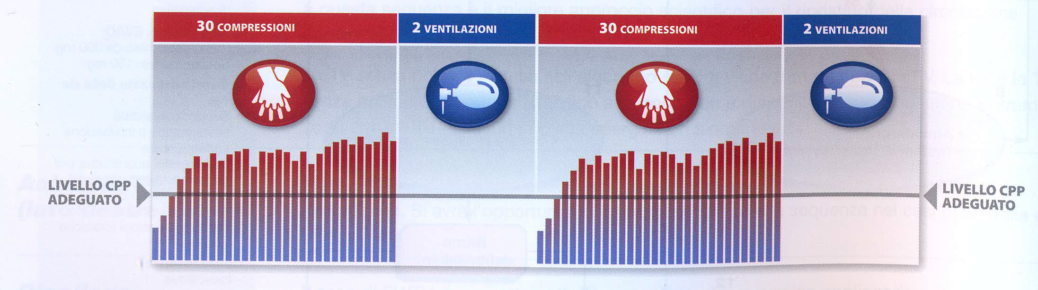
QCPR

Slide 31
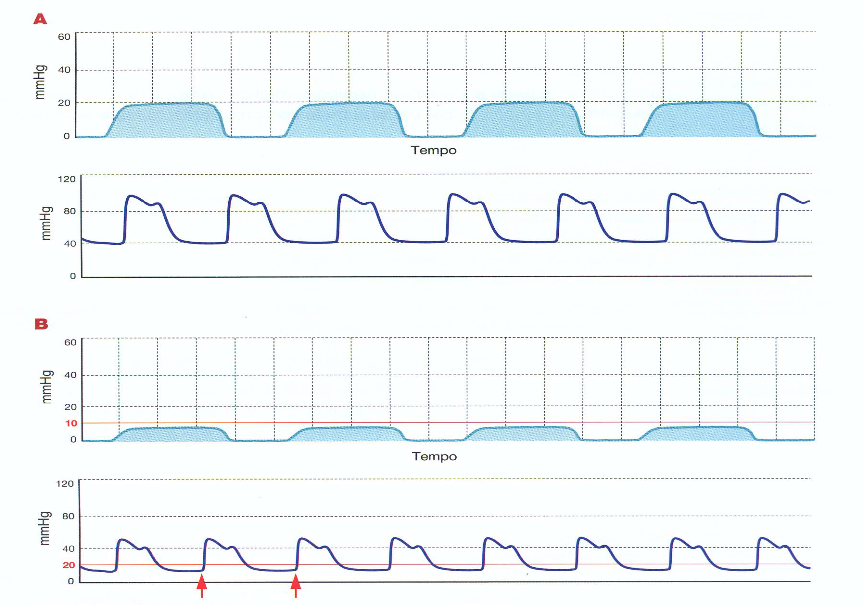
QCPR

Slide 32
D defibrillation
Defibrillare precocemente con shock il più possibile a ridosso delle compressioni

Slide 33
Systolic/Compression Intra aortic Pressure
Systolic / Compression Intraaortic Pressure
200
180
Delayed defibrillation (40s) x3 with 30s CPR between shocks
160
Defibrillation during CPR
140
120
D
Pressure (mmHg)
100
80
60
40
20
CPR
CPR
CPR
Base
VF
CPR
D
D
D
0
14:00
16:30
17:00
17:30
18:00
18:30
19:00
19:30
06:30
20:00
07:00
07:30
08:00
08:30
09:00
09:30
10:00
10:30
11:00
11:30
12:00
12:30
13:00
13:30
14:30
15:00
15:30
00:00
16:00
00:30
01:00
01:30
02:00
02:30
03:00
03:30
04:00
04:30
05:00
05:30
06:00
Stig Steen et al, Resuscitation, 58 (2003) 249-258
Time (mm:ss)

Slide 34

Coronart perfusionpressure during CPR
83% ROSC
6.5 min
3.5 min
VF
CPR
2 min
17% ROSC
90 sec
5-10 mmHg
40 sec
Stig Steen et al, Resuscitation, 58 (2003) 249-258
Notes:
Vid ett hjärtstopp så sjunker blodtrycket i coronarkärlen dramatiskt, vilket innebär att perfusionen till hjärtat minskar kraftigt. Blodtrycket sjunker inte direkt ner till noll, det tar ca 2 minuter för blodtrycket att komma ner till noll.
När man efter 6,5 minuters obehandlat VF påbörjar HLR, så inträffar ett intressant fenomen. Initialt blir blodtrycket negativt. Det tar ca 90 sekunder att bygga upp ett blodtryck som är > 15 mmhg, och kan ge genomblödning och syresättning av hjärtat.
Detta innebär att vid varje avbrott som man gör i hjärtkompressionerna kommer att påverka den coronara genomblödningen negativt. Det tar lång tid att bygga upp ett nytt blodtryck i coronarkärlen, som kan ge cirkulation men framför allt genomblödning.
Man skall vara medveten om att varje gång man slutar med kompressionerna så minskar genomblödningen till hjärtat. Det innebär att hjärtmuskeln blir utan syre.
Att det coronara blodtrycket inte sjunker ner direkt till noll, kan vara det som gör att man lyckas defibrillera igång dessa patienterna direkt. För under de första minuterna så är patienten inte hypoxisk och har fortfarande en viss cirkulation i coronarkärlen som ger genomblödning. När man då defibrillera så gör man det på ett hjärta som har syresättning och cirkulation.
Defibrillerar man efter 10 minuter från hjärtstoppet och under pågående kompressioner, så skjuter man på en hjärtmuskel men både cirkulation och syresättning (rosa kurvan). 84% i denna grupp återfick ROSC.
Väntar man i 20-30 sek med att defibrillera efter det att man givet hjärtkompressionerna (blå kurva) så minskar chansen att överleva betydligt. Endast 16% återfick ROSC i denna grupp.

Slide 35
CARICA DEL DEFIBRILLATORE
RIAVVIARE RCP IMMEDIATAMENTE
Controllo
ritmo
RIDURRE AL MINIMO LE INTERRUZIONI DELLE COMPRESSIONI TORACICHE
MINIMISE INTERRUPTIONS IN CHEST COMPRESSIONS

Slide 36
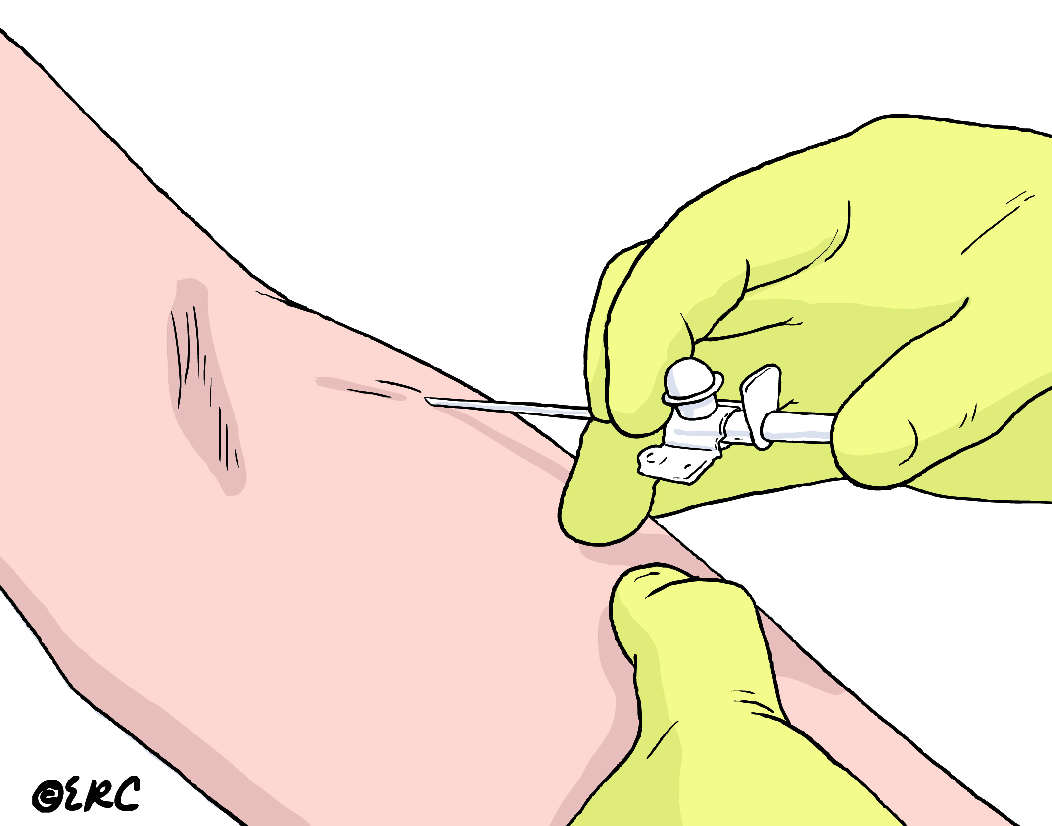
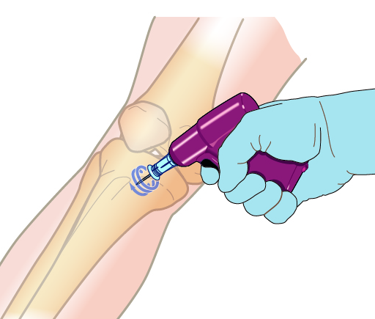
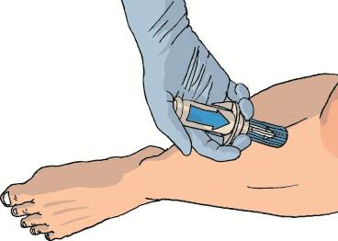
Accesso vascolare
Periferico vs centrale
Intraosseo

Slide 37
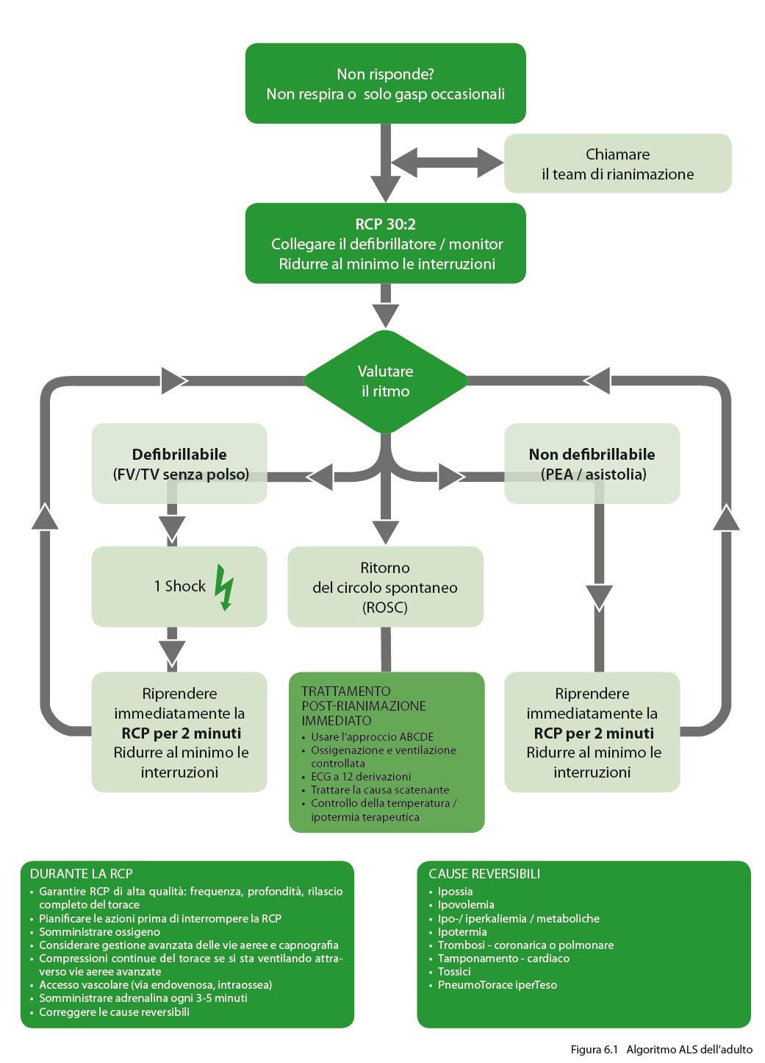
Algoritmo ALS

Slide 38
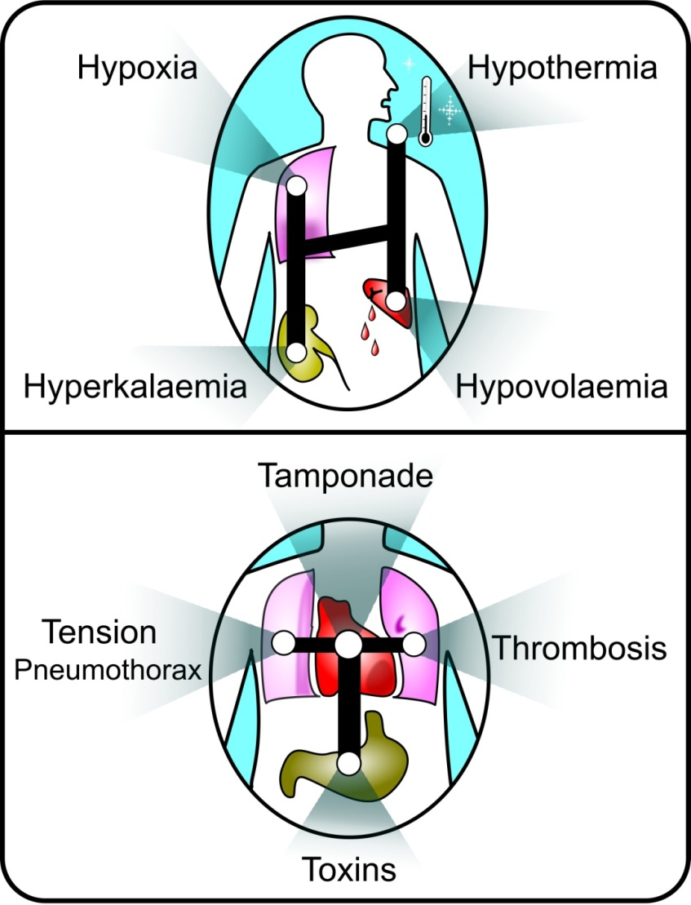
Cause reversibili
Ipossia
Ipotermia
Iperkaliemia
Ipovolemia
Tamponamento
Pneumotorace
iperTeso
Tromboembolia
Tossici
Notes:
Reversible causes

Slide 39
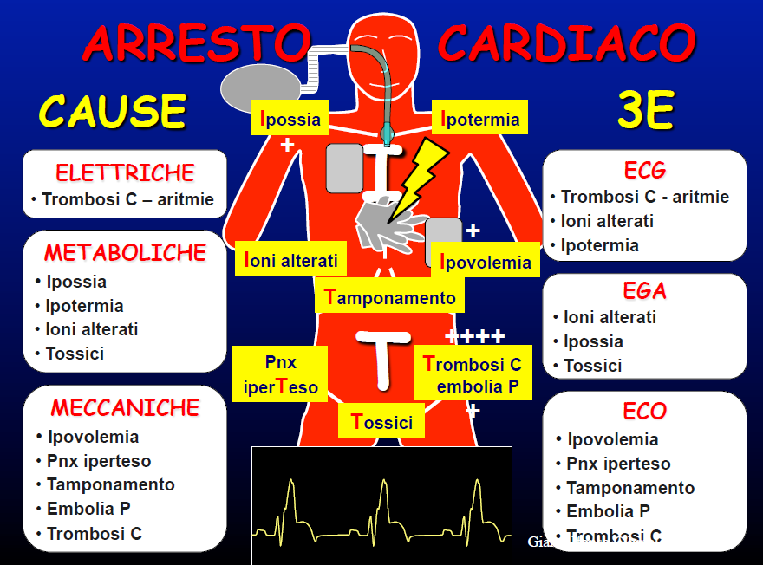

Slide 40
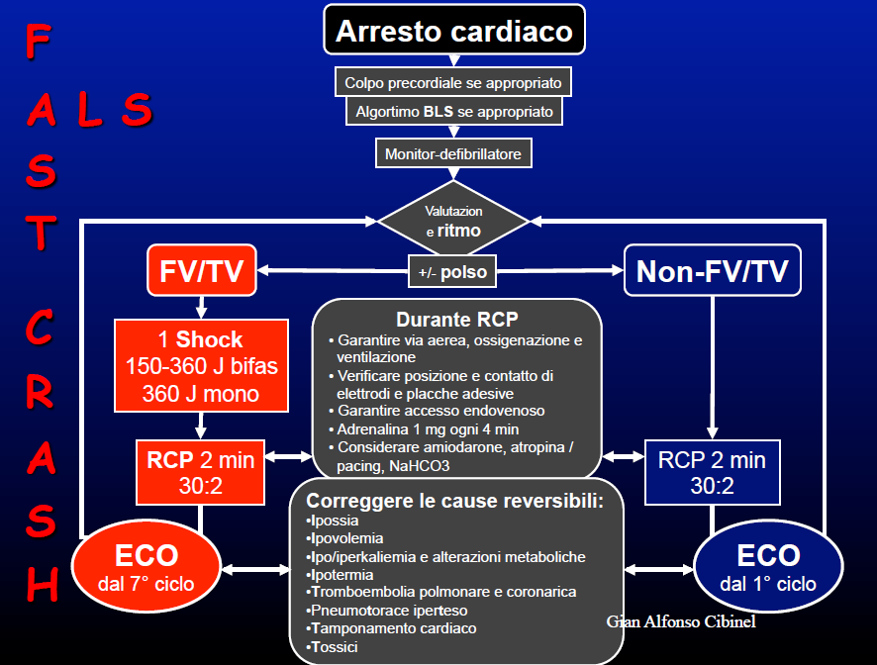

Slide 41
ROSC

Slide 42
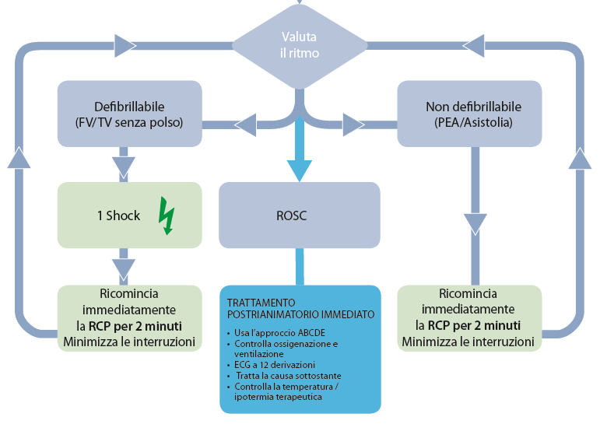
Trattamento nell’immediato post-arresto cardiaco

Slide 43
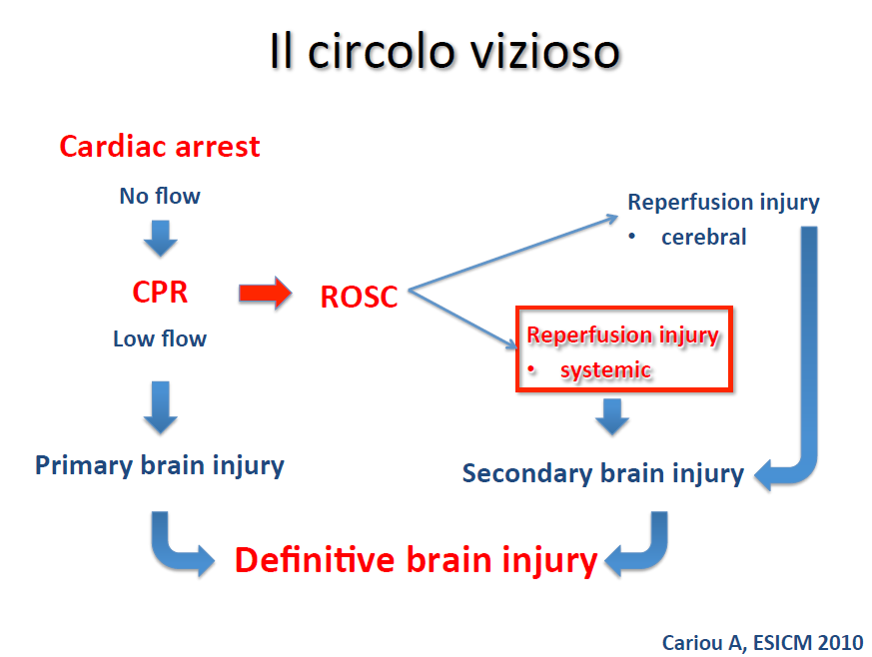

Slide 44
Vie aeree e Ventilazione
Assicurare una via aerea pervia, un’adeguata ossigenazione e ventilazione
Considerare l’intubazione tracheale, la sedazione e la ventilazione controllata
Pulsossimetria
  Obiettivo : SpO₂ 94 – 98%
Capnografia
  Obiettivo: normocapnia
  Evitare l’iperventilazione

Slide 45
Vie aeree e Ventilazione
Guarda, ascolta e senti
Considerare:
  Pneumotorace semplice/iperteso
  Atelettasie/focolai
  Intubazione bronchiale
  Edema polmonare
  Inalazione
  Fratture costali o volet costali

Slide 46
Vie aeree e Ventilazione
Posizionare un sondino naso-gastrico per detendere lo stomaco e migliorare la compliance polmonare
Assicurare le vie aeree per il trasferimento
Considerare l’estubazione precoce se la ventilazione e lo stato di coscienza del paziente migliorano rapidamente dopo il ROSC

Slide 47
Circolo
Frequenza cardiaca e pressione
Perfusione periferica (es. tempo di riempimento capillare)
Insufficienza del ventricolo destro
  Distensione delle giugulari
Insufficienza del ventricolo sinistro
  Edema polmonare
Monitorizzare ed eseguire ECG a 12 derivazioni

Slide 48
Quadro Neurologico (Disability)
Valutazione neurologica:
Punteggio Glasgow Coma Scale
Pupille
Tono muscolare e movimenti degli arti

Slide 49
Ulteriori valutazioni
Anamnesi
Condizioni cliniche prima dell’arresto
Tempo trascorso prima della rianimazione
Durata della rianimazione
Cause dell’arresto cardiaco
Anamnesi familiare

Slide 50
Ulteriori valutazioni
Monitoraggio
Parametri vitali
ECG
Pulsossimetria
Pressione arteriosa (ad es. via arteriosa)
Capnografia
Diuresi
Temperatura

Slide 51
Ulteriori valutazioni
Esami
Emogasanalisi arteriosa
Emocromo completo
Ematochimici compresa glicemia
Troponine
Ripetere ECG a 12 derivazioni
Rx torace
Ecocardiografia

Slide 52
Trasferimento del paziente
Comunicare con il reparto di accettazione
Assicurare cannule, drenaggi, tubi
Aspiratore
Scorta di ossigeno
Monitoraggio
Documentazione
Ricontrollare prima della partenza
Parlare con i parenti

Slide 53
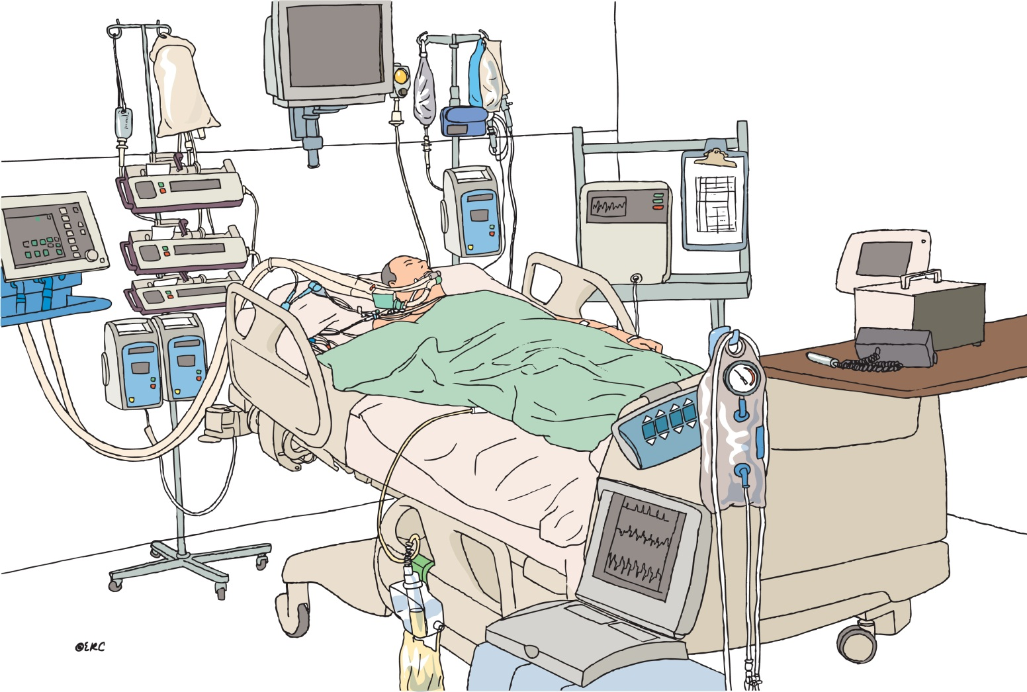
Nutrizione enterale
Insulina
Inotropi
Raffreddamento
Defibrillatore
Ventilazione
Pacing
Contropulsatore

Slide 54
INDICAZIONI
Gli adulti che restano privi di coscienza dopo arresto cardiaco da FV seguito da ROSC devono essere raffreddati a 32-34ºC
Possibile beneficio anche per i pazienti con ROSC dopo arresto per ritmo non defibrillabile o dopo arresto intraospedaliero
Controindicazioni: sepsi severa, coagulopatia preesistente
Iniziare appena possibile e proseguire per 24 h
Riscaldare lentamente a 0.25ºC/h

Slide 55
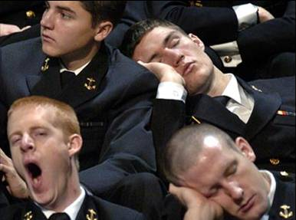
Grazie per l’attenzione

